Slide 1
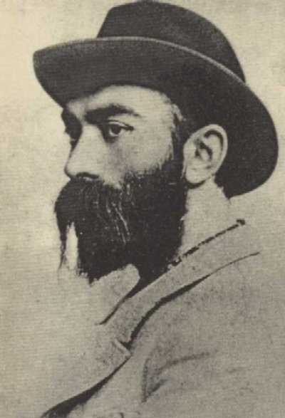
ХЕТÆгКАТЫ КЪОСТА (1859-1906)

Slide 2
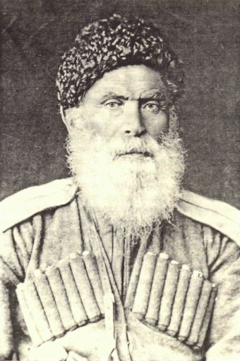
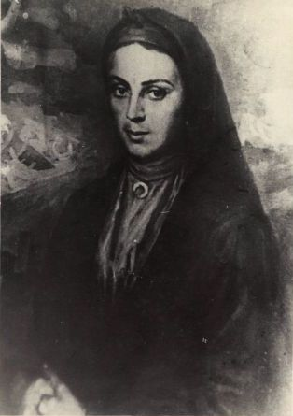
Хетæгкаты Леуан,
Къостайы фыд
Гуыбаты Мария,
Къостайы мад

Slide 3
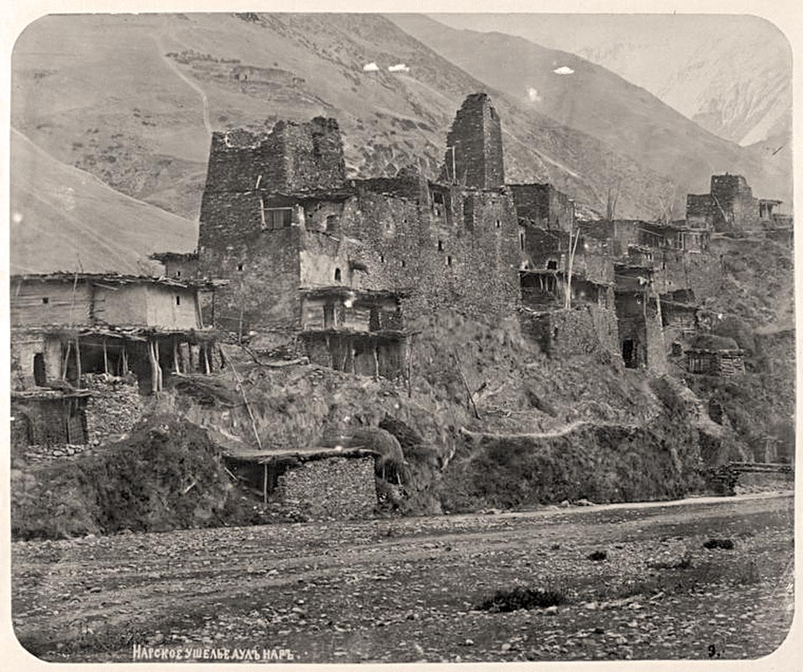
…Сау айнæджы рындзыл Нары хъæу хуыссы…

Slide 4
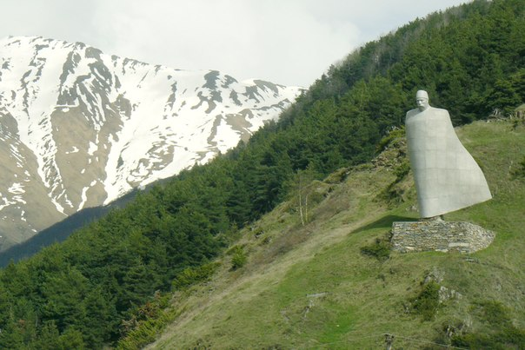
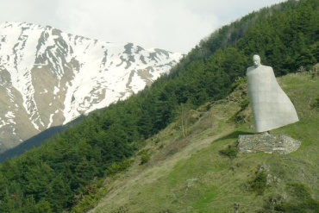
Ныббар мын, кæд иу дæм мæ зарæг кæуæгау фæкæса мыййаг,
Кæй зæрдæ нæ агуры хъарæг, уый зарæд йæхи фæндиаг.
Æз дзыллæйæ къаддæр куы дарин, куы бафидин искуы мæ хæс,
Уæд афтæ æнкъардæй нæ зарин, нæ хъуысид мæ кæуын хъæлæс.

Slide 5
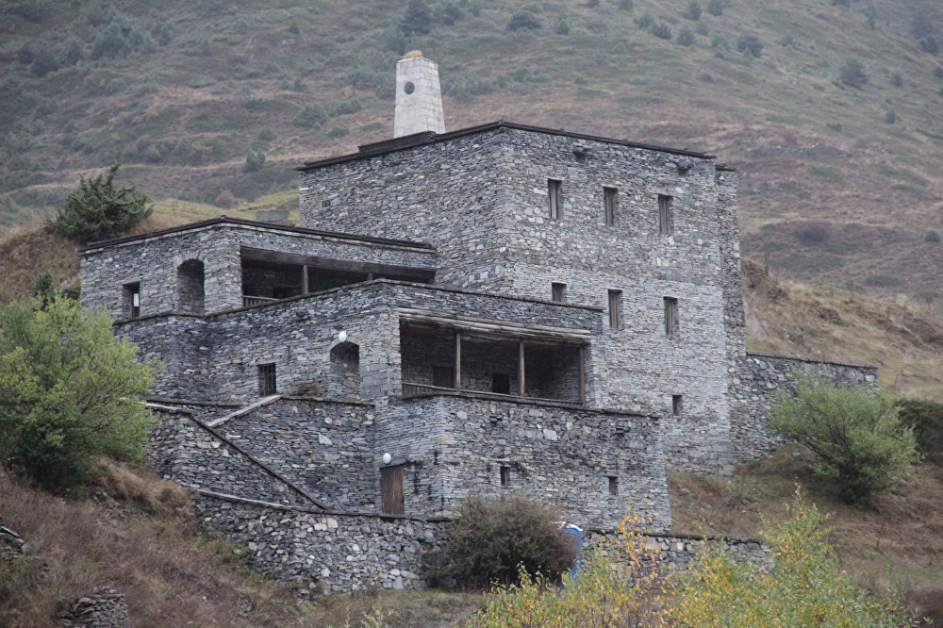
Къостайы музей Нары хъæуы

Slide 6
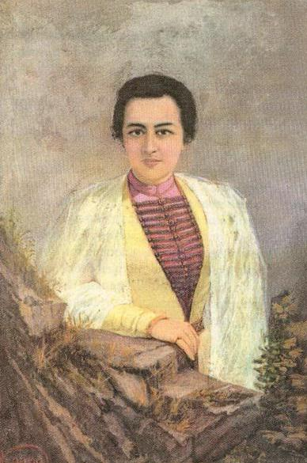
Рагæй мын “ацу” дæ цæстæнгас дзуры,
Рагæй дæ кодтон мæ уындæй тæрсын;
Зонын, дæ зæрдæ куыд ризы мæ цуры,
Хъусын ныр дæр ма хъæрзын...
Гъеныр хæрзбон, мæ хур!.. Нал мæ уындзынæ,
Дардмæ дæ хæддзуйы мацæуыл дом!
Райсом мæ цæстæнгас ферох кæндзынæ,
Ферох кæндзынæ иннæбон мæ ном...
Чи зоны, искуы æрыфта дæ зæрдыл Иунæджы сагъæс, мæгуыры бæллын,
– Чи зоны, искуы куы уайа дæ цæстыл – Уазал æхсæвы фæндагыл мæлын,
– Ма иу фæтæрс, чызгай! Ахæм фыдфынтæ Дардæй дын амонд хæсдзысты уæддæр, – Исчи та исы йæхимæ дæ рынтæ,
Исчи дын хъары нывондæн йæ сæр...
Хонын æмбалæн нæ фыдбылыз мемæ, – Тагъддæр мæ балцæн йæ фæстаг кæрон
Уый “фæндарастæй” кæд ссарин æз йемæ..
Ма фæфæсмон кæн!.. Хæрзбон у, хæрзбон!..
Хетæгкаты Къостайы конд ныв
«Портрет А. А. Цаликовой»

Slide 7
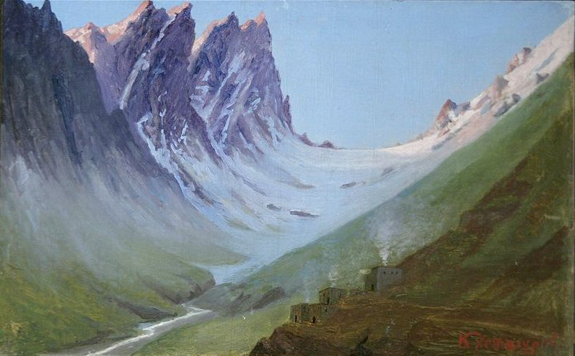
Хетæгкаты Къостайы конд ныв
«Зикъарайы æфцæг»,
Цæгат Ирыстоны аивæдты республикон музей

Slide 8
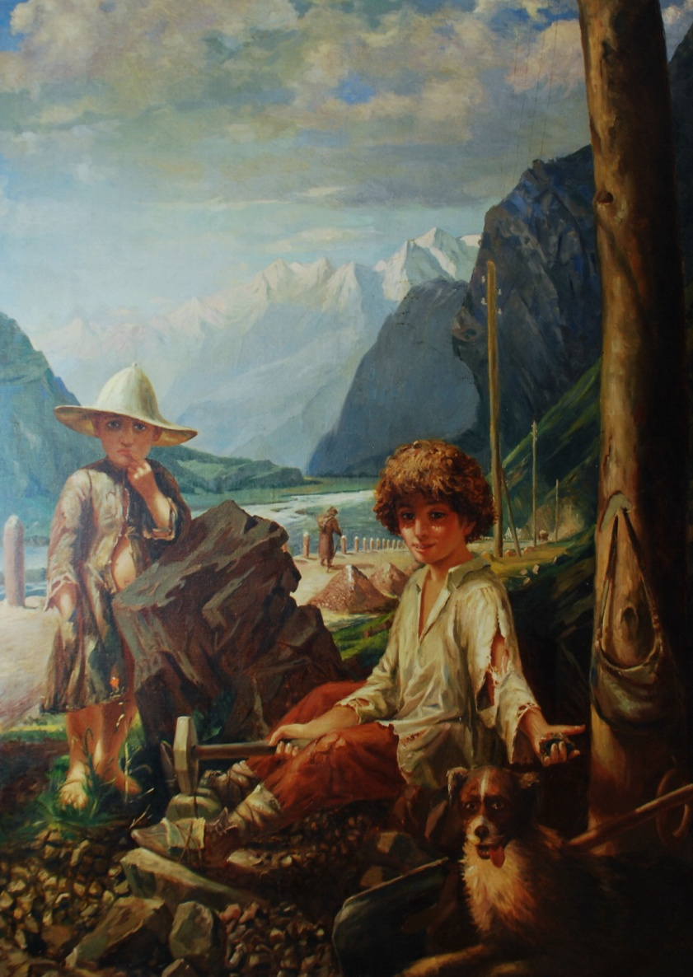
Æрцыддæн… Мæхицæй фыддæр Мæгуырæй куы ссардтон дæу дæр, Мæ уарзон, мæ иубæстон адæм!.. Нæ хæхтæй, нæ тыгъд быдыртæй Æмхуызон нæ иуæн дæр нæй, — Кæм кусæм, кæм цæуæм, кæм бадæм!..
Лæджы хуызæн лæг нæм — ыстæм, Бæрæг дæр нæ нал ис, цы стæм, Цы уыдзæн нæ фидæн, нæ фæстаг? — Кæдæмдæр ма хилæм куырмæй… Гъе, Уастырджи, ракæс, цæмæй Нæ фæуæм бынтондæр фыдвæндаг!..
Хетæгкаты Къостайы ныв
«Дурсæттæг сабитæ»

Slide 9
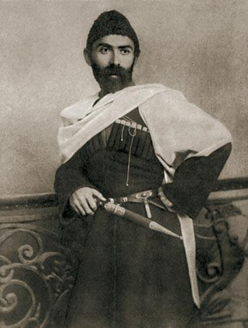
Тæхуды, йæ дзыллæйы раз
Чи ракæны барджын ныхас,
Кæй фæрсынц,
кæй равзарынц зондæй!
Тæхуды, йæ уарзондзинад,
Йæ хорз ном, йæ фыдæлты кад,
Чи уадзы уæлæуыл зæрондæй!..

Slide 10
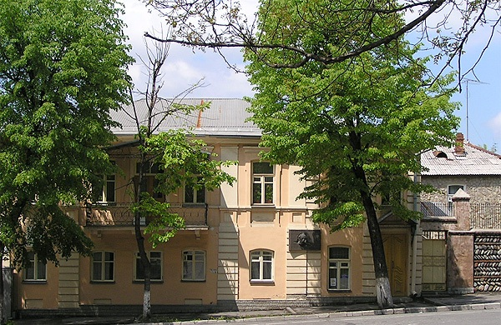
Къостайы музей Дзауджыхъæуы

Slide 11
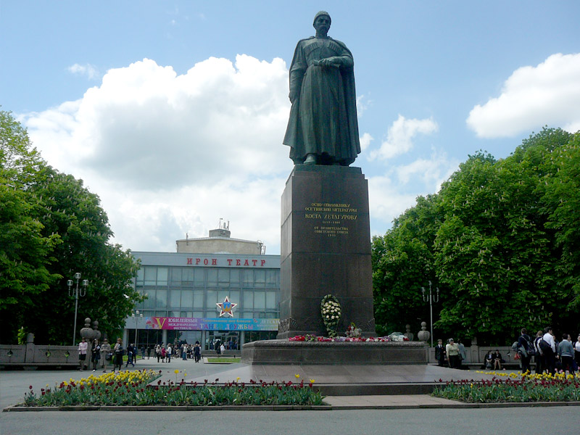
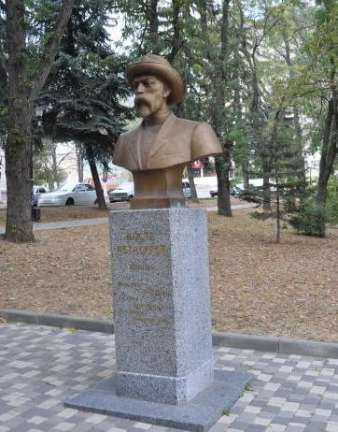
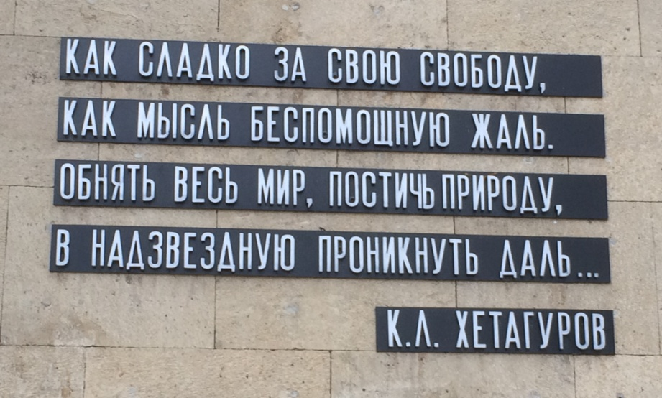
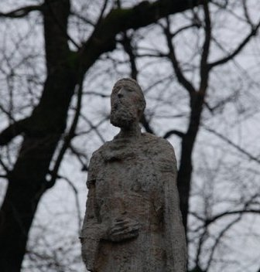

Slide 12
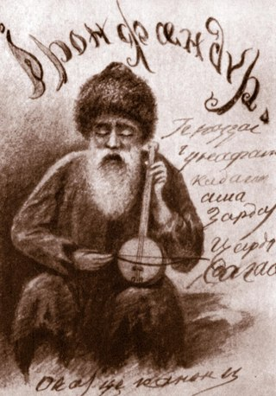
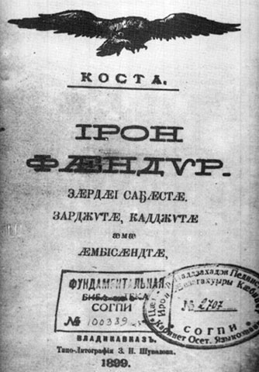

Slide 13
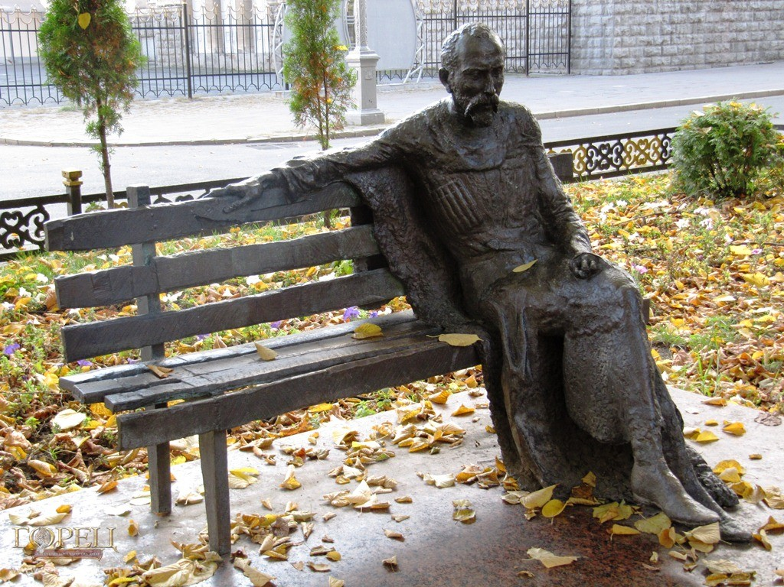
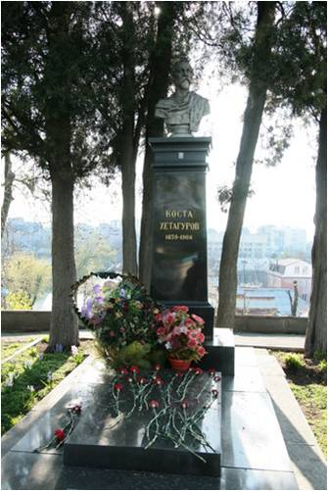
Фыдæй фыртмæ нæ уд, нæ зæрдæ
Дæ рухсæн хъардзыстæм, бæргæ,
Фæлæ та сагъæссаг нæ сæртæ,
Дæ фæстæ чи баззад кæугæ!..

